Slide 1
원소 주기율
1214 백선웅
제작 시작일 24.03.05

Slide 2
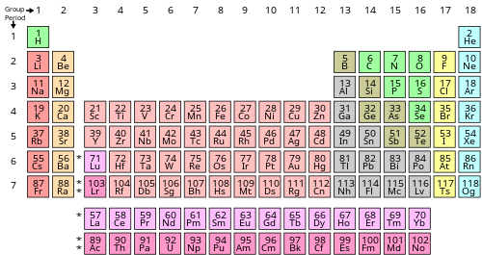
목차
1.원소의 주기율
2.원소 주기율표와 구조
3.개념 정리.

Slide 3


Slide 4
원소들의 생성
우주 초기 빅뱅 핵합성, 별 내부의 핵융합, 초신성 폭팔
←우리가 다 알고 있음
물질 연구 초기의 과학자들은 원소의 종류를 많이 알지 못함 이후 여러종류의 실험을 통해
원소들이 발견되었으며, 1860년대에 이르러는 60여종의 원소와 상대적인 질량이 알려짐
BUT!
알게 된 원소의 종류가 늘어나게 되자 과학자들은 성질이 비슷한 원소들을
묶거나 특정 기준에 따라 배열하여 원소들 사이의 규칙성을 찾으려고 노력하였다
원소들을 배열하는 기준으로 가장 많이 사용되던 것은 원자의 상대적인 질량인
원자량이었다.
1. 원소의 주기율

Slide 5
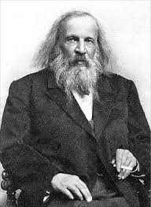
드미트리
멘델레예프
주기율표를 처음으로 제안하다
1834 ~ 1907
원자량 순서로 원소들을 배열하던 중 성질이 비슷한 원소들이
일정한 간격을 두고 주기적으로 나타나는 현상을 발견함
그는 이현상을 주기율이라고 함
주기율이 잘 드러나도록 원소들을 배열하여 만든 주기율표를
발표 함
1. 원소의 주기율

Slide 6
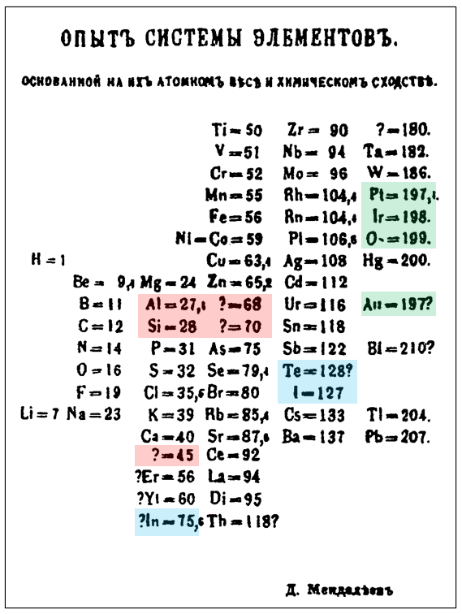
멘델레예프의 주기율표에는 당시까지 발견된 60여 종의
원소로는 채우지 못한 빈칸이 있었음
원자량 순서에 따른 원소의 성질이 주기율과 맞지 않을경우
아직 발견되지 않은 원소가 있을것으로 예상하고 비워 둔 것
그 빈칸은 이후에 원소들이 발견되면서 채워졌고
그의 주기율표는 현재 우리가 사용하는 주기율표의
토대가 됨.
1. 원소의 주기율

Slide 7
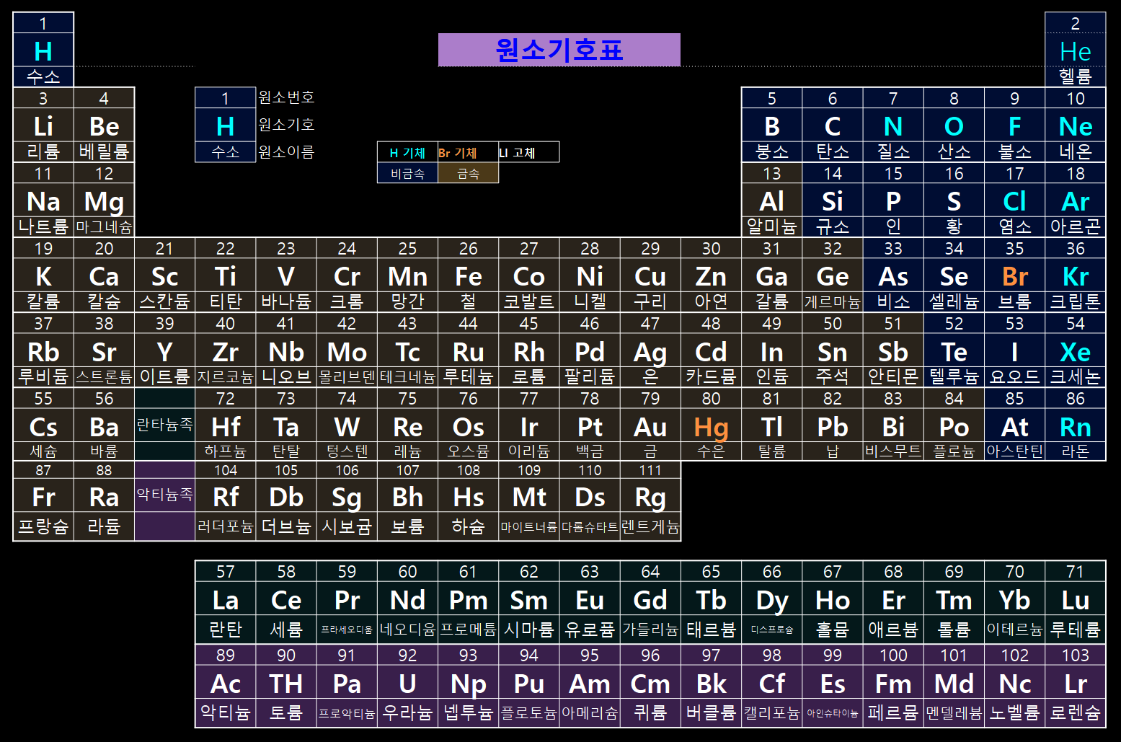
멘델레예프의 주기율표 이후, 발견된 원소들이
더 많아짐에 따라 원자량 순서로 배열할 경우 원소들의
성질이 주기율과 맞지 않는 부분이 나타나게 되었다.
현대에 이르러 원자를 구성하는 입자들이 밝혀지면서
원소의 주기적인 성질이 원자량이 아니라 원자를 이루는 양성자의 수
즉! 원자 번호와 관계가 있음이 밝혀졌다.
1. 원소의 주기율

Slide 8
이것들이 족
↓
이것들이 주기 →
멘델레예프의 주기율표 이후, 발견된 원소들이
더 많아짐에 따라 원자량 순서로 배열할 경우 원소들의
성질이 주기율과 맞지 않는 부분이 나타나게 되었다.
현대에 이르러 원자를 구성하는 입자들이 밝혀지면서
원소의 주기적인 성질이 원자량이 아니라 원자를 이루는 양성자의 수
즉! 원자 번호와 관계가 있음이 밝혀졌다.
2. 원소 주기율표와 구조

Slide 9
개념정리!
연구 초기의 과학자들은 60여가지의 원소들을 발견후 원소들의 특성을 기준으로 묶거나 배열하며 규칙성을 찾으려고 노력함 (가장 많이 쓰인 기준은 원자량)
드미트리 멘델레예프가 원소 주기율표를 제안함 멘델레예프가 주기율을 배열한 주기율표를 발표
하지만 그는 원자량 순서에 따라 맞지 않는 원소가 있다고 생각하여 빈칸을 만듦
성질이 비슷한 원소끼리 일정한 간격을 두고 나타나는 현상을 주기율 이라고함
그의 주기율표가 현재 우리가 사용하는 주기율표의 토대가 됨
주기율표의 가로줄은 주기 주기율표의 세로줄은 족
주기율표는 원자번호와 관계 있음
3. 개념정리

Slide 10

Q⌘A
질문 부탁 드립니다.

Slide 11
THX

